Slide 1
LESSON 2 OF 6
第十四课 · 家具
1 / 24
轻松学中文 2 · P.132 · P.136
里面有什么？
Appliances, and What's Inside
Year 8 · Book 2 · Unit 5 · Lesson 14 · 50 minutes

Slide 2
0–8 MIN · REVIEW
复习 · 第一节课
2 / 24
认一认 · CHARACTERS ONLY · 一起读出来
沙发
茶几
电视柜
张
字卡快问快答——全班一起读中文，然后点一个同学说英文。两轮，第二轮快一点。

Slide 3
0–8 MIN · REVIEW
复习 · 昨天的出门条
3 / 24
昨天的出门条 · 改一改
我家的客厅里有一个沙发。
我家的客厅里有一张沙发。
两个都说得通，可是课文用「张」——考试也考「张」
茶几有客厅里。
客厅里有一个茶几。
地方在前，「有」在后
昨天的条子挑三张贴上去，至少有一张是量词错的。没有人写错就老师自己写一张。

Slide 4
8–10 MIN
学习目标 · Learning Intention
4 / 24
LEARNING INTENTION · 学习目标
We are learning to say what appliances are inside a room, and describe its size without saying just 大 or 小.
SUCCESS CRITERIA · 我能……
1
I can name an air-conditioner and a washing machine
能说出空调和洗衣机
2
I can say what is inside something using 里面有……
能用「里面有……」
3
I can describe a room's size with 不算大 or 不大也不小
能说「不算大」或者「不大也不小」

Slide 5
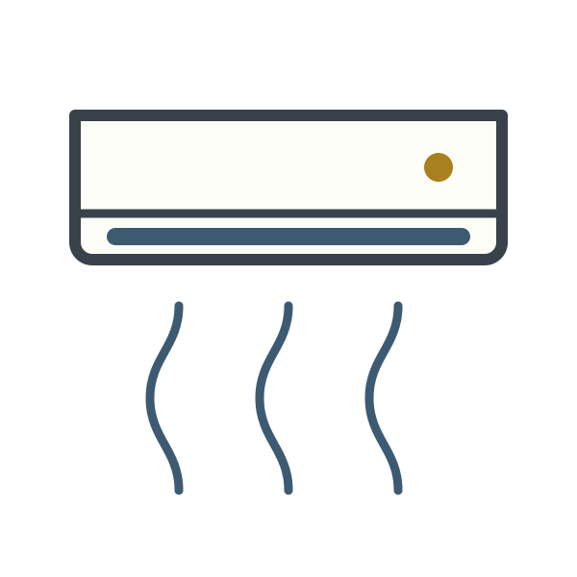
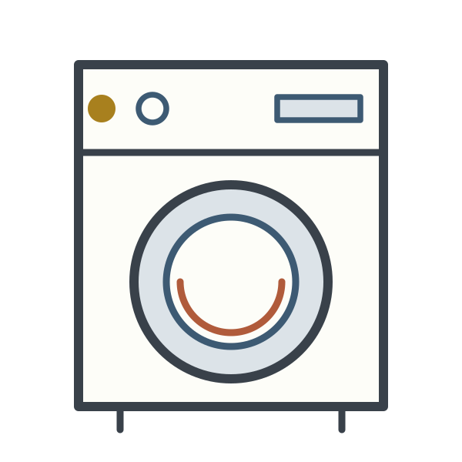
10–20 MIN · I DO
生词 1 · Cycle 1 of 2
5 / 24
NEW WORDS · 跟我读两遍 · REPEAT AFTER ME, TWICE
kōngtiáo
xǐyījī
空调（空調）
洗衣机（洗衣機）
air-conditioner
washing machine

Slide 6
10–20 MIN · I DO
生词 1 · 两种说法
6 / 24
同一样东西，两个名字
空调 kōngtiáo — 大陆的说法，课本里排在前面。
冷气机 lěngqìjī — 香港、台湾的说法，课本括号里的那个。
两个都对，说哪个都可以，可是一句话里不要换来换去。
「洗衣机」的「衣」，衣服的衣——洗衣服的机器。
客厅里有一个空调。／ 客厅里有一个冷气机。

Slide 7
10–20 MIN · I DO
例句 1 · See them used
7 / 24
例句 · SEE THEM USED
客厅里有一个空调。
There's an air-conditioner in the living room.
厨房里有一个洗衣机。
There's a washing machine in the kitchen.
客厅里有空调，厨房里有洗衣机。
The living room has an air-conditioner, the kitchen has a washing machine.
问：你们家的洗衣机在哪儿？

Slide 8
10–20 MIN · I DO
写一句 1 · Write your own
8 / 24
写一句 · WRITE ONE SENTENCE · 60–90 秒
我家的 ________ 里有一个 ________ 。
EXTENSION
两样机器都说，还要各说一句关于它的话：我家的洗衣机在厨房里面，空调在客厅里面，客厅的空调特别大。

Slide 9
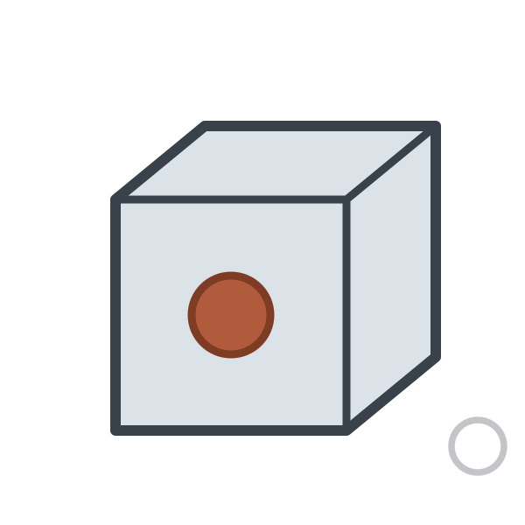
10–20 MIN · I DO
生词 2 · Cycle 2 of 2
9 / 24
NEW WORDS · 跟我读两遍 · REPEAT AFTER ME, TWICE
lǐmiàn
里面
inside

Slide 10
10–20 MIN · I DO
例句 2 · See them used
10 / 24
例句 · SEE THEM USED
厨房里面有一个洗衣机。
Inside the kitchen there's a washing machine.
车库里面可以停两辆车。
Inside the garage two cars can park.
我的房间里面有一张床。
Inside my room there's a bed.
问：你的房间里面有什么？

Slide 11
10–20 MIN · I DO
写一句 2 · Write your own
11 / 24
写一句 · WRITE ONE SENTENCE · 60–90 秒
________ 里面有 ________ 。
EXTENSION
一句话里同时用「里面」和「外面」，说同一个地方，再加原因：车库里面有一辆车，外面也有一辆车，因为车库不大。

Slide 12
10–20 MIN · I DO
认一认 · checkpoint
12 / 24
认一认 · CHARACTERS ONLY · 一起读出来
沙发
茶几
电视柜
张
空调
洗衣机
里面
七个了——昨天四个，今天三个。读不出来就停下来重教。

Slide 13
10–20 MIN · I DO
句型 · Sentence pattern
13 / 24
句型 · 说大小，不要只说「大」「小」
不算大 ／ 不大也不小
1
我们家的客厅不算大。
Not that big — a hedge, slightly on the small side.
2
我们家的厨房不大也不小。
Neither big nor small — right in the middle.
3
我的卧室不算大，可是里面有很多书。
Hedge plus a 可是 clause — what it lacks in size it makes up for.
为什么要学这个：「大」和「小」太绝对，说自己家的时候听起来很硬。「不算大」才是人真的会说的话。

Slide 14
10–20 MIN · I DO
句型 · 最难的一句
14 / 24
两个大小，一个「可是」，四样家具
我们家的房子不大也不小，楼上有三间卧室，楼下的客厅不算大，可是里面有一张沙发、一个茶几和一个电视柜。
Our house is neither big nor small; upstairs there are three bedrooms; the living room downstairs isn't that big, but inside it there's a sofa, a tea table and a TV cupboard.
两个大小说法都用上了，而且用的不是同一个地方——这是这句最难的地方。

Slide 15
10–20 MIN · I DO
课文一 · CD 66
15 / 24
课文一 · 课本 P.132 · 听两遍，边听边打钩
我们家的客厅不算大。客厅里有一张三人沙发、一个茶几、一个电视柜和一个空调（冷气机）。我们家的厨房不大也不小，里面有 ____ 、洗衣机、 ____ 和 ____ 。
用中文回答 · 他们家的厨房大不大？
三个空还不会说——屏幕上给你看图。下节课把空填上。

Slide 16
10–20 MIN · I DO
检查理解 · CFU
16 / 24
检查理解 · CHECK FOR UNDERSTANDING
1
「不大也不小」是大还是小？
用英文告诉同伴，五秒钟
2
翻译：the kitchen is not that big
写在小白板上
3
这句话对不对？ 我的房间不算大也不小。
举大拇指或者倒过来
4
你的卧室大不大？
点名——要「不算大」，不要只说「大」或「不大」
答案不上屏——老师现场收（白板／点名）。

Slide 17
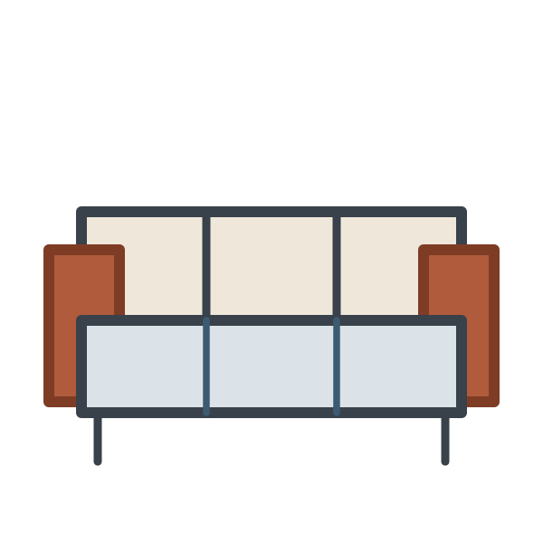


20–43 MIN · FLEXIBLE PRACTICE
词汇总览 · stays on screen
17 / 24
词汇总览 · 这一课的生词 · STAYS UP WHILE YOU WORK
张
沙发
茶几
电视柜
空调
洗衣机
里面
这一页留在屏幕上——后面两个活动都看它。

Slide 18
20–43 MIN · FLEXIBLE PRACTICE
活动一 · 分类 · 8 分钟
18 / 24
活动一 · 七个词，分两边
黑板上写两个标题：客厅 厨房。
两人一组，把总览页上的七个词分到两边去。
有三个是两边都说得通的——那才是要讨论的地方。（还有一个根本不是东西，找出来。）
全班对答案的时候，说出来的不是哪一栏，是为什么，要说一句完整的话。
洗衣机在厨房里面，因为我们家的洗衣机在那儿。

Slide 19
20–43 MIN · FLEXIBLE PRACTICE
活动一 · Extension
19 / 24
活动一 · 加难
换一个分法：这七样，你们家有的放一边，没有的放另一边。
每一边写两句，不是列词。
再从第十三课各加一个词进来，写成六句一段。
不看总览页。
我们家有空调，可是没有洗衣机，我们家的洗衣机在楼下。

Slide 20
20–43 MIN · FLEXIBLE PRACTICE
活动二 · 两人问答 · 9 分钟
20 / 24
活动二 · 抽题卡，问答，换人（课本 P.136 第 7 题）
1
你家住什么样的房子？
第十三课
2
你家的房子有几层？
量词是「层」
3
你家有几间卧室？
量词是「间」
4
你家的客厅大不大？
← 今天要听的就是这一题
5
客厅里有什么？
带量词
6
厨房里面有什么？
用「里面」
大小那一题，答案一定要推到「不算大」或者「不大也不小」，不要放过「大」。

Slide 21
20–43 MIN · FLEXIBLE PRACTICE
活动二 · Extension
21 / 24
活动二 · 加难
不要说你自己家——扮一个人：爷爷奶奶、电影里的人、住的地方跟你完全不一样的人。六个答案要前后对得上，不能自相矛盾。
然后 B 用第三人称向全班说 A 的房子，三句，不看笔记。
他家住洋房，房子有两层，客厅不算大。

Slide 22
20–43 MIN · FLEXIBLE PRACTICE
写汉字 · 练习册 p.155
22 / 24
笔顺 · 每个字写三遍
空
8 画
宝盖头，下面「工」
调
10 画
左边言字旁，右边「周」
机
6 画
左边木，右边「几」——「几」昨天写过
循环里的「写一句」写完，笔先别放下，把这三个字写完再放。

Slide 23
20–43 MIN · FLEXIBLE PRACTICE
游戏 · 排句子 · 6 分钟
23 / 24
游戏 · 排句子 SENTENCE JUMBLE
1
每组一个信封，里面是剪开的词条，六句
厨房／里面／有／一个／洗衣机
2
排好一句就举手，老师看语序，不看字写得好不好
客厅／里／有／一个／空调
3
六句全对的第一组赢
我们家的／厨房／不大／也／不小
4
加难版：有一个信封里是两句混在一起的词条，而且没告诉你在哪儿分开
排完还要用剩下的词条自己再造一句
词条要提前剪好——每组六句的量。

Slide 24
43–50 MIN · PLENARY
小结 · Plenary
24 / 24
小结 · 43–50 分钟
回看目标 · 一个同学念，然后问：哪一条最难？
自评 · 小白板上画三个点，红黄绿，一起举起来。
出门条 · 一句话，写在纸条上。
下节课 · 把课文里的三个空填上——冰箱、烤箱、电炉——然后整本书的量词一起回来。
出门条：我们家的厨房不算大，里面有一个洗衣机。

